Slide 1
Puerto Rico 1
La vivienda, los nombres, los artículos

Slide 2
Puerto Rico 1 (La vivienda, los nombres, los artículos )
To get someone’s attention:
Perdón
To say you are sorry:
Lo siento
To call attention to something:
Mira
To warn someone of danger:
Atención
Cuidado

Slide 3
Puerto Rico 1 (La vivienda, los nombres, los artículos )
LA VIVIENDA
El edificio – building
El apartamento - apartment
El ascensor – elevator
La escalera – stairs
El garaje – garage
El jardín – yard / garden
La planta baja – ground floor
El primer piso – first floor
La casa – house
El baño – bathroom
La cocina – kitchen
El comedor – dining room / dining table
El dormitorio – bedroom
La sala – living room
El cuarto – room
La pared – wall
La puerta – door
El suelo – floor
El techo – ceiling
La ventana – window

Slide 4
Puerto Rico 1 (La vivienda, los nombres, los artículos)
Los nombres (nouns)
The words amigo, perro, casa, and mochila are nouns. Nouns are words for people, animals, places, and things.
Gender of nouns
In Spanish all nouns are either masculine or feminine, including those that do not refer to living things:
Almost all nouns that end in –o are masculine, and those that end in –a are usually feminine:
Masculine: el piso, el dormitorio Feminine: la casa, la cocina
Nouns that end in –e or in a consonant can be either masculine or feminine.
Masculine: el garaje, el jardín Feminine: la calle, la televisión

Slide 5
Puerto Rico 1 (La vivienda, los nombres, los artículos)
Gender of nouns
Formation of the feminine form. Nouns that refer to people usually have a masculine and feminine form.
FORMATION OF THE FEMININE FORM
Masculine form | Feminine form | Examples
Ends in -o | Changes –o to -a | El niño -> la niña
Ends in a consonant | Adds -a | El profesor -> la profesora

Slide 6
Puerto Rico 1 (La vivienda, los nombres, los artículos)
Change these nouns to the feminine form
El doctor
El pintor
El director
El chico
El hermano
FORMATION OF THE FEMININE FORM
Masculine form | Feminine form | Examples
Ends in -o | Changes –o to -a | El niño -> la niña
Ends in a consonant | Adds -a | El profesor -> la profesora

Slide 7
Puerto Rico 1 (La vivienda, los nombres, los artículos)
Number of nouns
Nouns can be singular or plural.
The plural is formed this way:
FORMATION OF THE PLURAL
Singular form | Plural form | Examples
Ends in a vowel | Adds -s | El niño -> los niños
Ends in a consonant | Adds -es | El profesor -> los profesores

Slide 8
Puerto Rico 1 (La vivienda, los nombres, los artículos)
Change these nouns to the plural form
El doctor
El pintor
El director
El chico
El hermano
FORMATION OF THE PLURAL
Singular form | Plural form | Examples
Ends in a vowel | Adds -s | El niño -> los niños
Ends in a consonant | Adds -es | El profesor -> los profesores

Slide 9
Puerto Rico 1 (La vivienda, los nombres, los artículos)
Los artículos (articles)
Articles refer a, an, some (indefinite), and the (definite).
Spanish nouns are usually used with an article. Articles can be definite (el) or indefinite (un)
Spanish definite article is equivalent to the.
La capital de Puerto Rico es San Juan.
DEFINITE ARTICLE (THE)
Singular |  | Plural
Masculine | Feminine | Masculine | Feminine
el | la | los | las

Slide 10
Puerto Rico 1 (La vivienda, los nombres, los artículos)
What is the definite article for these nouns
apartamento
techo
pared
baño
escalera
DEFINITE ARTICLE (THE)
Singular |  | Plural
Masculine | Feminine | Masculine | Feminine
el | la | los | las

Slide 11
Puerto Rico 1 (La vivienda, los nombres, los artículos)
Los artículos (articles)
Spanish indefinite article is equivalent to a, an (singular), some (plural).
Yo soy un estudiante.
Article / noun agreement
Articles, like adjectives, agree in gender and number with the noun they accompany. That is, they show the same gender and number as the noun.
El niño es alto. Ella es una niña simpática.
Los niños son altos. Ellas son unas niñas simpáticas.
INDEFINITE ARTICLE (A, AN, SOME)
Singular |  | Plural
Masculine | Feminine | Masculine | Feminine
un | una | unos | unas

Slide 12
Puerto Rico 1 (La vivienda, los nombres, los artículos)
Write the correct article for each noun
baño (definite singular)
ventana (indefinite plural)
jardín (definite plural)
ascensor (indefinite singular)
puerta (indefinite plural)
INDEFINITE ARTICLE (A, AN, SOME)
Singular |  | Plural
Masculine | Feminine | Masculine | Feminine
un | una | unos | unas
DEFINITE ARTICLE (THE)
Singular |  | Plural
Masculine | Feminine | Masculine | Feminine
el | la | los | las

Slide 13
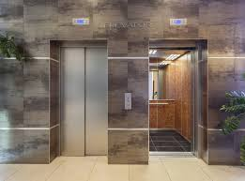
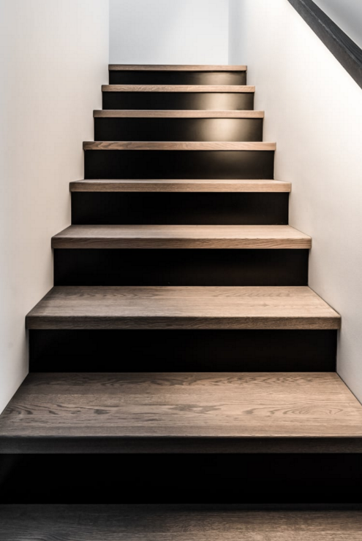
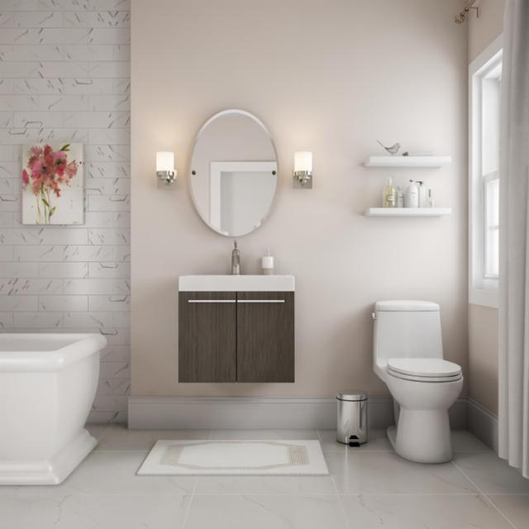
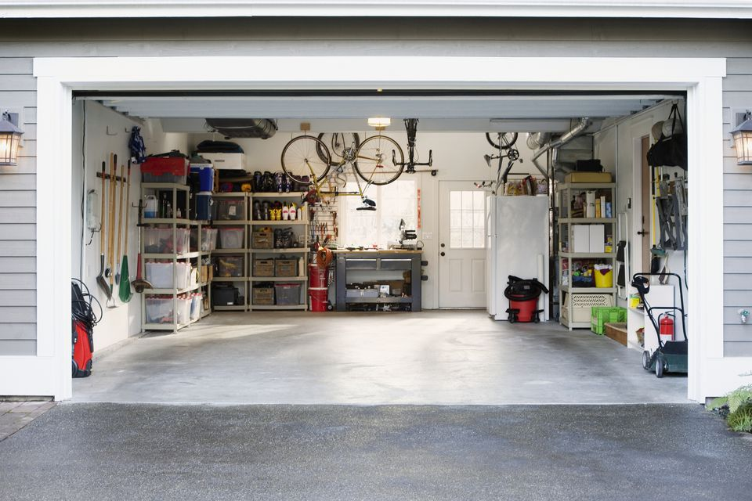
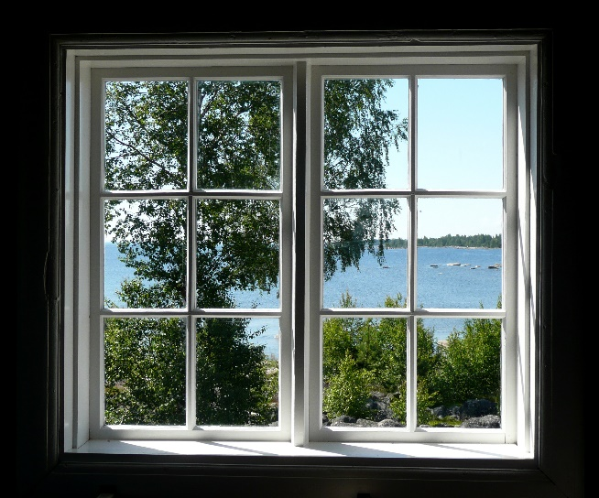
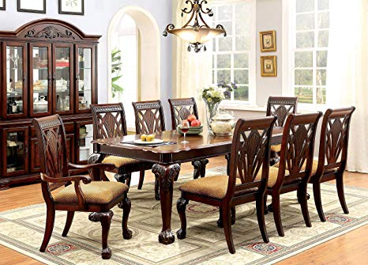
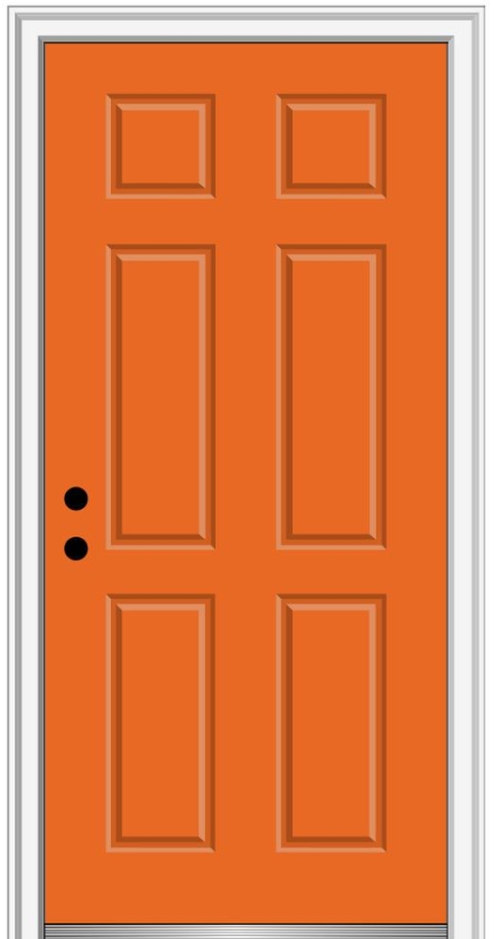
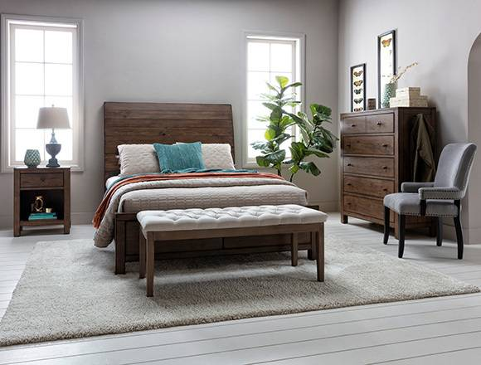
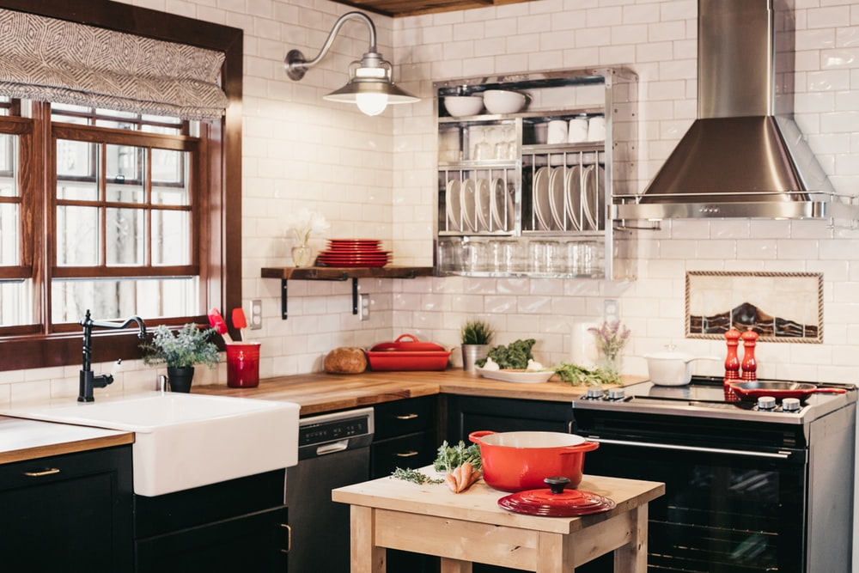
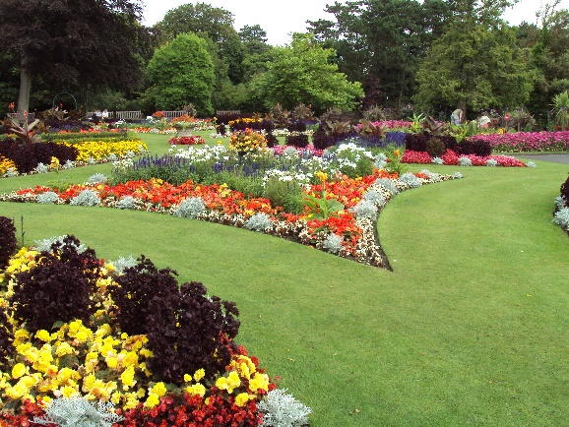
Puerto Rico 1
1
2
3
4
5
6
9
7
8
10
Capital = feminine
Calle = feminine
Pared = feminine

Slide 14
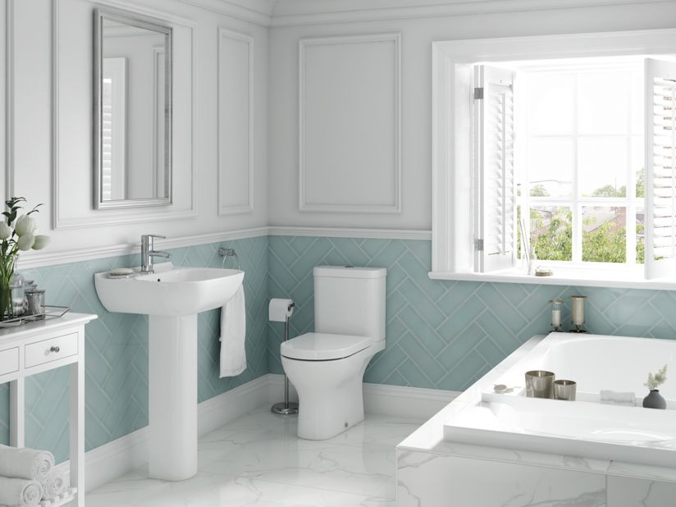
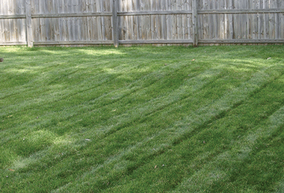
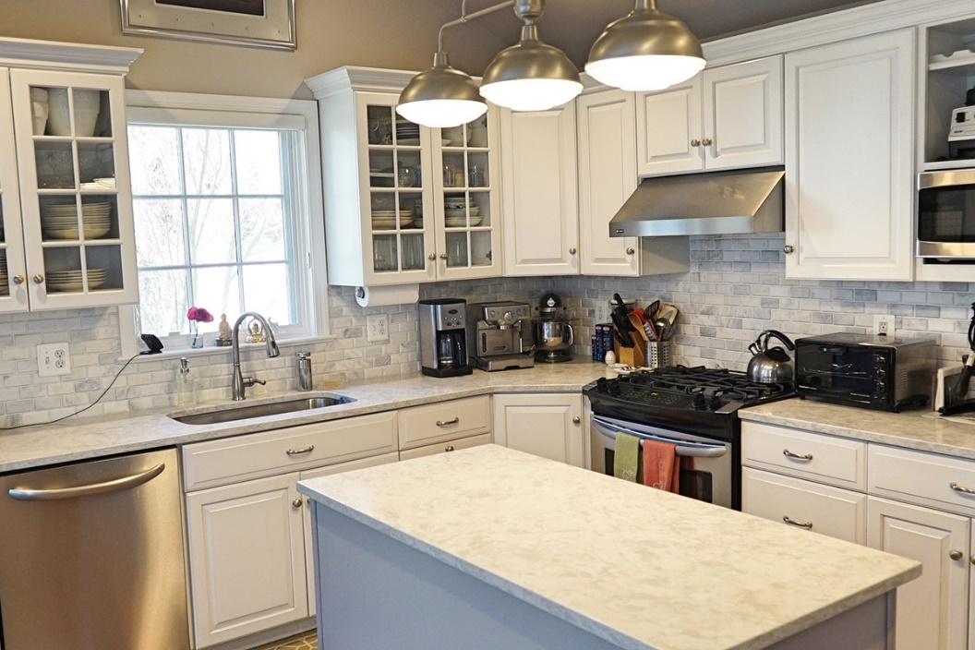
Bell Ringer - SPN I (Match the vocabulary word to the correct illustration.)
A
B
jardin
puerta
cocina
baño
edificio
C
D
E

Slide 15
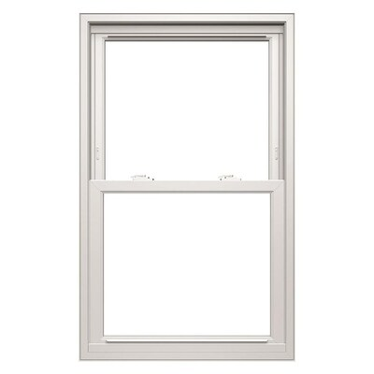
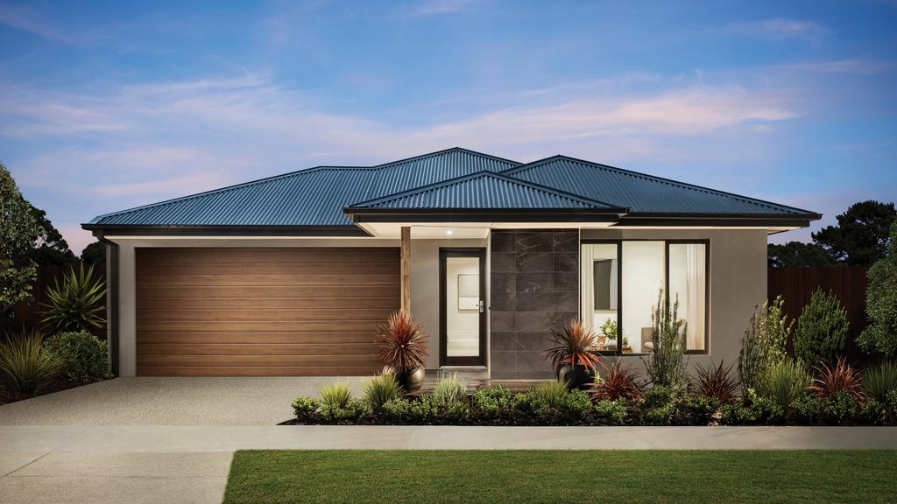
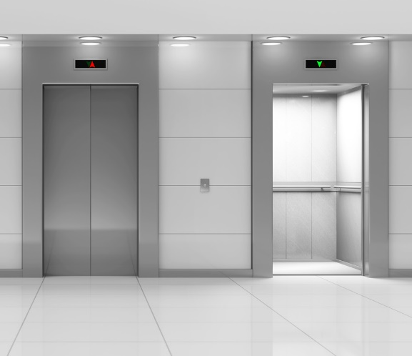
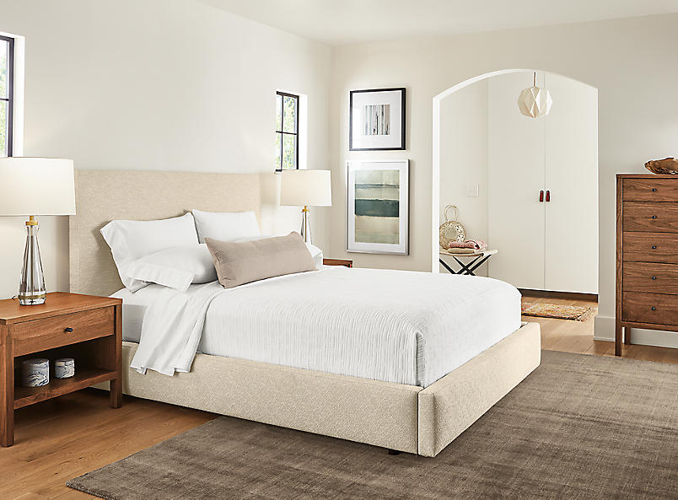
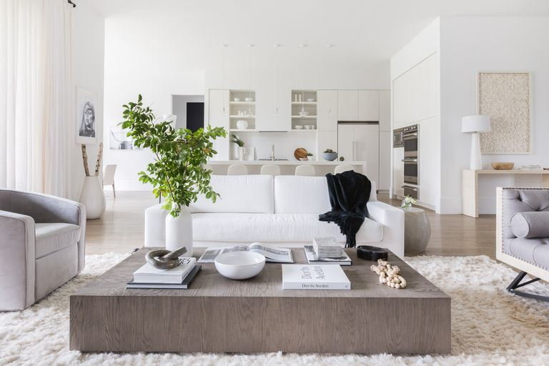
Bell Ringer - SPN I (Match the vocabulary word to the correct illustration.)
A
B
ascensor
ventana
dormitorio
sala
casa
C
D
E

